Slide 1
Лекция 17
НЕРАЗЪЕМНЫЕ СОЕДИНЕНИЯ

Slide 2
Сварные соединения
Сварным соединением называется неразъемное соединение, состоящее из двух деталей и соединяющего их сварного шва.
По взаимному расположению сварные соединения делятся на стыковые – условное обозначение С, нахлесточные – Н, тавровые – Т и угловые – У.

Slide 3
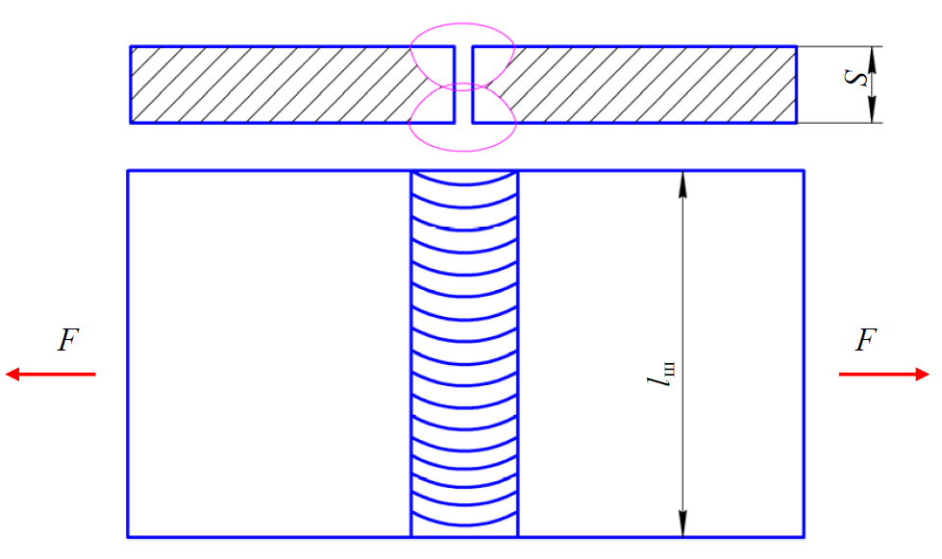
Сварные соединения
Стыковые сварные соединения – типичные сварные соединения, в которых торцы или кромки соединяемых деталей располагаются так, что поверхность одной детали является продолжением поверхности другой детали.

Slide 4
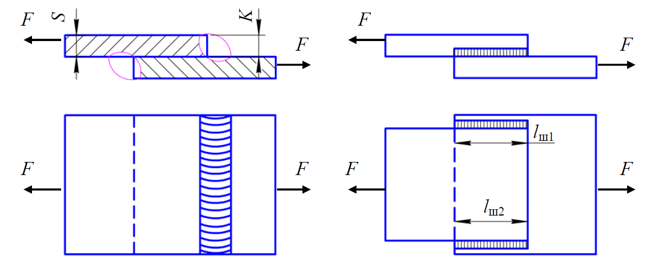
Сварные соединения
Нахлесточные сварные соединения широко применяют при изготовлении различных строительных конструкций – колонн, мачт, ферм и др. Один элемент соединения накладывается на другой. Величина перекрытия должна быть не менее удвоенной суммы толщин свариваемых кромок изделия. Листы при сварке заваривают с обеих сторон, чтобы не допустить проникновения влаги в зазор между свариваемыми листами.

Slide 5
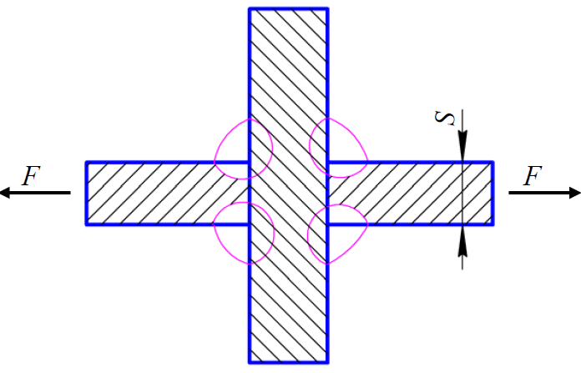
Сварные соединения
Тавровые сварные соединения – это соединения, при которых торец одного элемента примыкает к поверхности другого элемента свариваемой конструкции под некоторым углом (чаще всего под прямым).

Slide 6
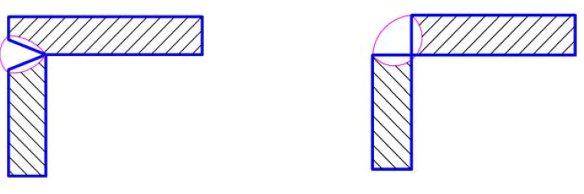
Сварные соединения
Угловые сварные соединения при малых толщинах (S = 2–8 мм) выполняют ручной сваркой, при средних толщинах (S = 6–14 мм) – полуавтоматической сваркой, при значительных толщинах (S = 10–40 мм) – автоматической и полуавтоматической сваркой.

Slide 7
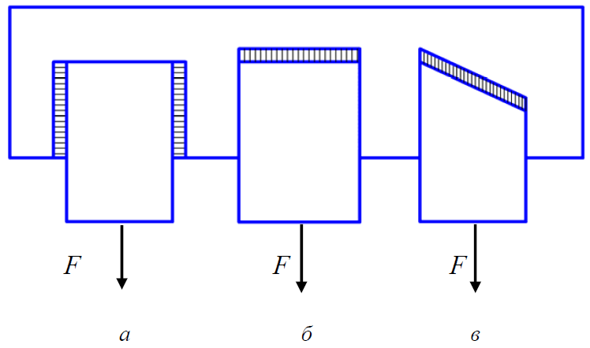
Классификация сварных швов
по положению относительно действующей силы: фланговый (а), лобовой (б), косой (в);

Slide 8
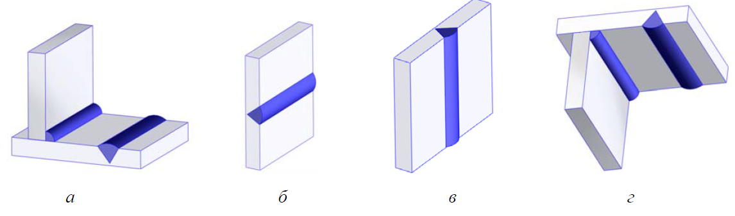
Классификация сварных швов
по положению в пространстве: нижний (а), горизонтальный (б), вертикальный (в), потолочный (г);

Slide 9
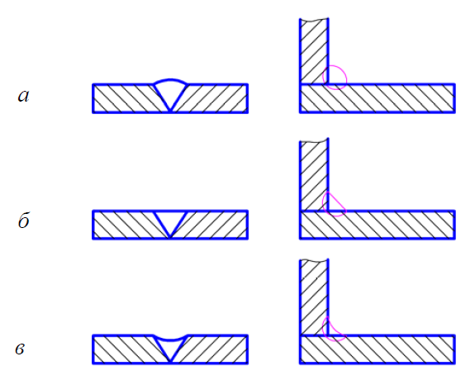
Классификация сварных швов
по внешней форме: выпуклый, нормальный, вогнутый ;

Slide 10
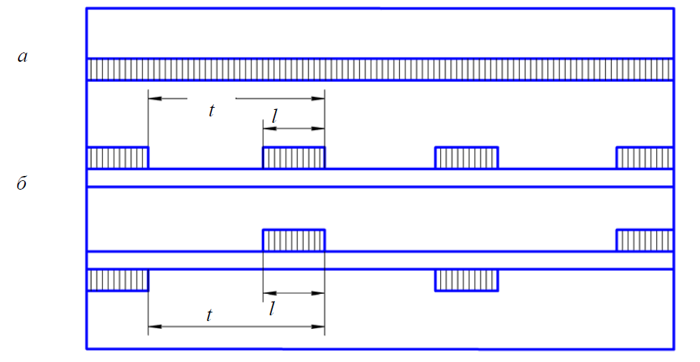
Классификация сварных швов
по протяженности: непрерывистый (а), прерывистый (б).

Slide 11
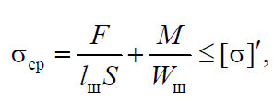
Оценка работоспособности сварных швов
где lш – длина шва, мм; S – толщина листа, мм; Wш – момент сопротивления сварного шва, мм3; [σ]′ – допускаемое напряжение материала сварного шва, Н/мм2.

Slide 12

Оценка работоспособности сварных швов
где 0,7K – расчетное значение катета шва, мм; [τ]′ – допускаемое напряжение среза материала сварного шва, Н/мм2.

Slide 13
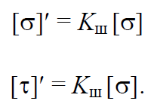
Оценка работоспособности сварных швов
Допускаемые напряжения для сварного шва выбираются в зависимости от величины допускаемого напряжения для основного материала [σ], путем понижения на величину коэффициента качества шва Kш:

Slide 14
Заклепочные соединения
Основным скрепляющим элементом заклепочных соединений является заклепка. Она представляет собой короткий цилиндрический стержень длиной L, диаметром d, на одном конце которого находится головка диаметром D, высотой Н, а для некоторых видов – с углом конуса α
Головки заклепок могут иметь сферическую, коническую или коническо-сферическую форму. В зависимости от этого различают головки полукруглые (а), потайные (б), полупотайные (в) и плоские (г).

Slide 15
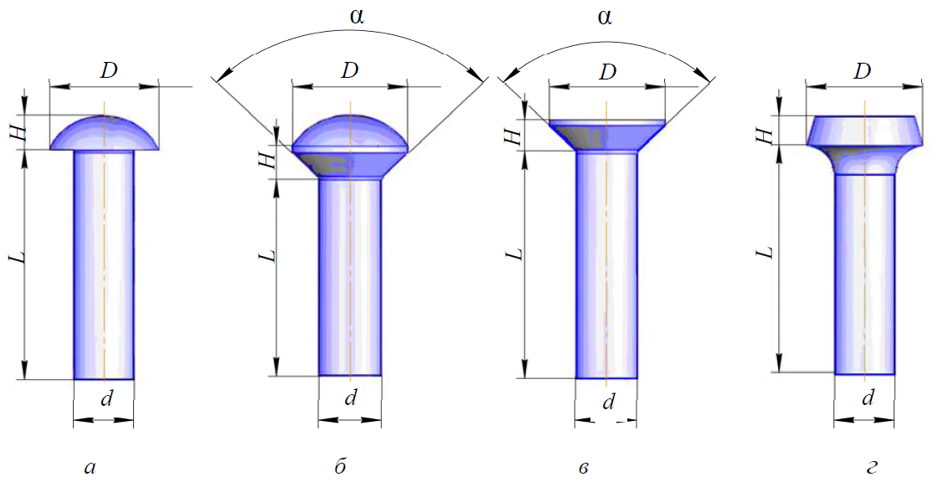
Заклепочные соединения

Slide 16
Заклепочные соединения
Достоинства заклепочных соединений в сравнении со сварными:
1. Стабильность качества соединения. Надежная работа при ударных и вибрационных нагрузках.
2. Надежный и простой визуальный контроль качества.
3. Возможность соединения деталей из несвариваемых или подверженных короблению материалов.
Недостатки заклепочных соединений:
1. Ослабление деталей отверстиями и в связи с этим повышенный расход металла.
2. Менее удобные конструктивные формы и трудность автоматизации процесса склепывания.

Slide 17
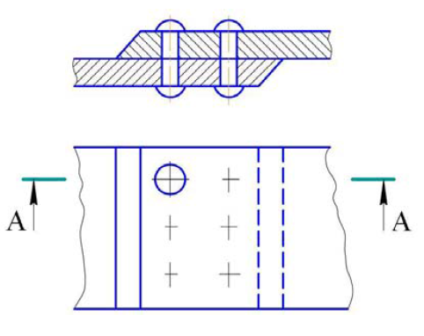
Технология выполнения заклепочного соединения

Slide 18


Оценка работоспособности заклепочных соединений
где F – срезающая сила, Н; d – диаметр заклепки, мм; Z – количество заклепок; I – число плоскостей среза; [τ]ср – допускаемое напряжение среза, Н/мм2.
где S – минимальная толщина соединяемых деталей, мм; [σ]см – допускаемое напряжение смятия, Н/мм2.

Slide 19
Соединение деталей с гарантированным натягом
В соединениях деталей с гарантированным натягом взаимное смещение их относительно друг друга предотвращается силами трения на поверхности контакта.
Соединения с натягом можно разделить на две группы:
соединение деталей по цилиндрическим или коническим поверхностям, причем одна деталь охватывает другую (наиболее распространено);
соединения деталей по плоскости с помощью стяжных колей.

Slide 20
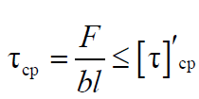
Клеевые и паяные соединения
где F – действующее усилие, Н; b и l – длина и ширина нахлестки, мм; [τ]′cр – допускаемое напряжение среза материала шва; для клея БФ-2 [τ]′cр = 15–20 МПа, для клея БФ-4 [τ]′cр = 25–30 МПа.

Slide 21
Соединение деталей с гарантированным натягом
Достоинства соединений с гарантированным натягом в сравнении с другими соединениями, передающими усилия или моменты:
1. Возможность работать с большими нагрузками.
2. Хорошее восприятие ударных нагрузок (шпоночные соединения в таких условиях обминаются).
3. Просты в изготовлении и не ослабляют сечение вала.
Недостатком таких соединений являются трудности при сборке и разборке: появляются повреждения посадочных мест и ослабления посадки, отличающиеся большим рассеиванием прочности из-за действительных размеров вала и отверстия в пределах допуска.

Slide 22
Соединение деталей с гарантированным натягом
По способу сборки различают:
соединения, собираемые запрессовкой;
соединения с нагревом охватывающей поверхности;
соединения с охлаждением вала.

Slide 23
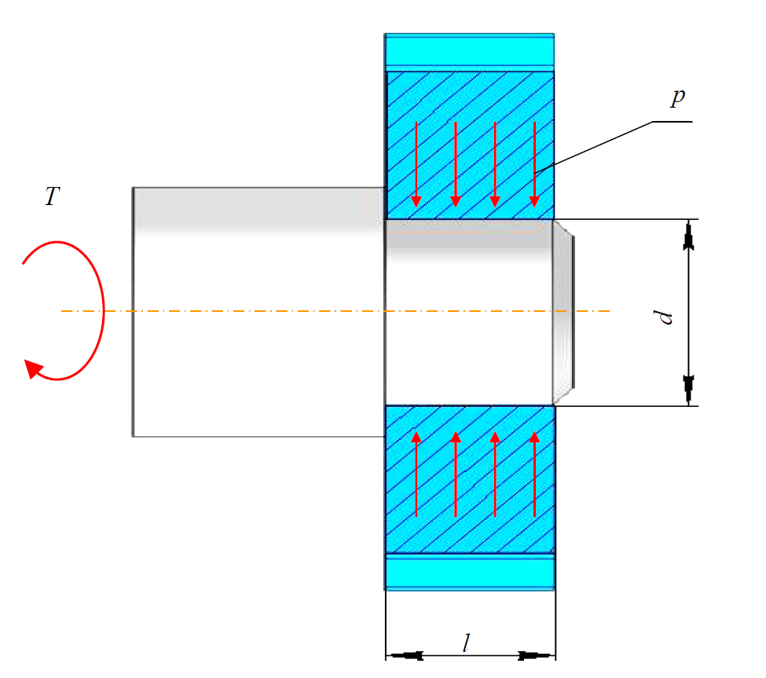
Соединение деталей с гарантированным натягом

Slide 24

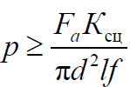
Соединение деталей с гарантированным натягом
При нагружении соединения осевой силой
где d – диаметр посадочной поверхности, мм; l – длина посадочной поверхности, мм; p – давление на контактной поверхности, мм; f – коэффициент трения скольжения; Ксц – коэффициент запаса по сцеплению.

Slide 25
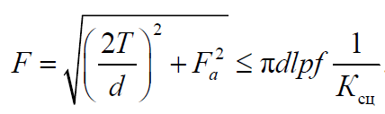
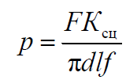
Соединение деталей с гарантированным натягом
При одновременном нагружении силой Fa и моментом T расчет ведется по равнодействующей силе

